Slide 1
ITEM
Deux nouveaux selfservices :
Calculer un taux de recouvrement
Créer des exemplaires
Description
Depuis le 18 mai 2020, ITEM offre 2 nouveaux services : Calcul de taux de recouvrement et Création d'exemplaires en masse. Ce J.e-cours vous présente ces services et les précautions à connaître pour en faire bon usage
Public
Coordinateurs Sudoc
Intervenante
Marie-Pierre Roux (service Monographies, Archives et Autres Ressources)
La formation débutera à 11h, merci de votre patience… Attention : La session sera enregistrée afin d'être diffusée sur notre plateforme d'autoformation http://moodle.abes.fr. En rejoignant cette session, vous consentez à ces enregistrements.

Slide 2
plan
Introduction
Calculer un taux de recouvrement
Créer des exemplaires
Points de vigilance

Slide 3
Introduction

Slide 4
Item.sudoc.fr
RAPPEL
ITEM - Interface de Traitement des Exemplaires en Masse, c’est :
Un portail d’accès à tous les services de l’ABES autour de la gestion des exemplaires sauf les suppressions. Accessible uniquement aux coordinateurs Sudoc
Une interface optimisée pour tous les navigateurs (sauf les versions Internet Explorer antérieures à 2010).
Un outil qui permet de gérer de façon autonome les exemplaires de son ILN (type libre-service).
Une application connectée en temps réel avec la base bibliographique Sudoc

Slide 5
Nouveaux services : Exemplarisations en masse – Taux de recouvrement
La première version d’ITEM proposait des modifications d'informations sur des lots d'exemplaires déjà existants (création, suppression, modification de zones et de sous-zones).
Le second périmètre de l’interface intègre les taux de recouvrement (déjà en libre-service) et les exemplarisations automatiques qui étaient traitées jusque-là par un service dédié à l’Abes.
Cette nouvelle version d’ITEM complète naturellement l'interface actuelle, et devient donc le point d’accès à tous les services de l’ABES qui concernent la gestion des exemplaires.
Important : afin de permettre aux établissements qui le souhaitent de récupérer les fichiers de résultats des traitements antérieurs à l'ouverture de ce nouveau service, le formulaire des exemplarisations automatiques restera accessible pendant une période de 6 mois.

Slide 6
Ce service permet d'évaluer le pourcentage de création d'exemplaires possible dans le Sudoc, à partir d'un fichier-échantillon représentatif des fonds possédés par une bibliothèque.
Ce service permet d'ajouter automatiquement un (ou plusieurs) exemplaire(s) sur des lots de notices.

Slide 7
Calculer un Taux de recouvrement

Slide 8
CONTEXTE
Quoi ?
Ce service permet d'identifier des notices présentes dans le Sudoc (PPN) afin d'évaluer le taux de similarité entre un catalogue de SGB et le Sudoc.
A quoi ça sert ?
A partir d'un échantillon de notices, un établissement peut ainsi évaluer le nombre d'exemplaires susceptibles d'être créés quand la notice bibliographique existe déjà, et en déduire la charge de travail restante (le nombre d'exemplaires à créer « à la main »)

Slide 9
Que peut-on faire ?
Avant de procéder à une exemplarisation, l'établissement peut effectuer un taux de recouvrement. Le taux de recouvrement permet donc d'analyser la pertinence de l’opération suivante qui consiste à exemplariser.
Les limites ?
Pour des raisons de performance, les fichiers de requêtes de type Date;Auteur;Titre sont traités en différé entre 20 heures le jour-même et 8 heures le lendemain (J+1).
Les fichiers sont limités à 5000 requêtes
Avec ITEM, je peux : | Avec ITEM, je ne peux pas :
Réaliser un taux de recouvrement à partir des requêtes : ISBN ou ISSN ou Date;Auteur;Titre Générer un taux de recouvrement avec des fichiers texte ou CSV | Générer un taux de recouvrement avec des fichiers Word (.doc) ou des fichiers Excel (.xls)

Slide 10
Bien préparer ses fichiers
Les fichiers admis doivent se présenter, comme précédemment avec les exemplarisations automatiques, sous la forme suivante :
un fichier au format texte (.txt) ou csv encodé en UTF8
5000 lignes maximum par fichier
la première ligne du fichier indique le critère de recherche :
ISBN ou ISSN ou Requête Date;Auteur;Titre
les lignes suivantes contiennent les requêtes séparées par des points-virgules dans le cas des fichiers Date;Auteur;Titre;
une seule requête par ligne
la date est indispensable dans les fichiers de type Date;auteur;titre

Slide 11
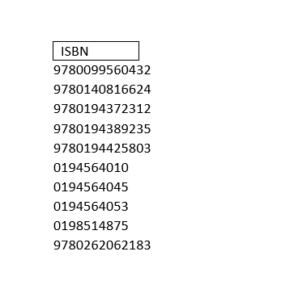
Exemple - Taux de recouvrement fichier d’ISBN

Slide 12
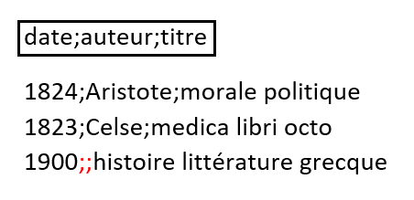
Exemple - Taux de recouvrement fichier de requêtes Date;Auteur;Titre
A SAVOIR : une fois le taux de recouvrement lancé, l’utilisateur reçoit un mail d’information

Slide 13
Gérer mes taux de recouvrement
Le tableau de bord présente l'ensemble des demandes de l’utilisateur.
Il dispose des fonctionnalités de tri et de recherche par colonne et indique :
le RCR à partir duquel l’utilisateur s’est identifié ;
l’index de recherche employé ;
la date de création et de dernière modification de la demande ;
le statut de la demande ;
une colonne « Téléchargement » permet la récupération du fichier résultat ;
une colonne « Actions » permet de supprimer ou d’archiver les demandes.

Slide 14
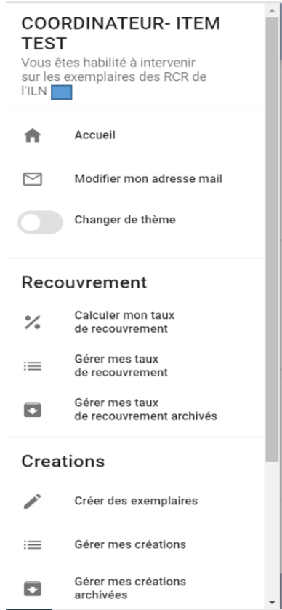
Gérer mes taux de recouvrement « archivées »
L’utilisateur peut retrouver ses demandes archivées depuis le menu latéral de l’application sur un tableau de bord dédié

Slide 15
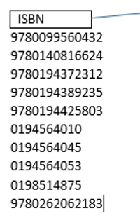
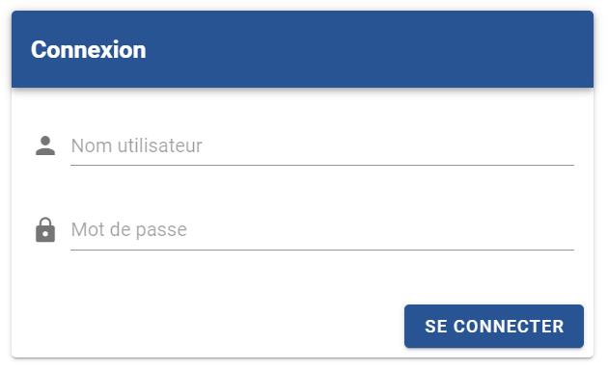
Parcours type dans l’application
1
Préparer son fichier
S’authentifier
Sélectionner le service et suivre les étapes
Lancer le traitement
Vérifier le traitement
5
2
4
3

Slide 16
Démonstration

Slide 17
Création d’exemplaires

Slide 18
Contexte
Quoi ?
Ce service permet aux coordinateurs d'intervenir de façon autonome dans trois contextes :
dans le cadre de la reprise des catalogues locaux pour de nouveaux établissements en cours de déploiement dans le Sudoc ;
dans le cadre d'acquisition en masse de ressources électroniques (bouquets de périodiques ou e-books);
dans le cadre du groupement de commandes SGBm pour les établissements signataires.
A quoi ça sert ?
Ce service permet de créer des exemplaires en masse sur des lots notices sans intervenir manuellement sur chacune d’elles

Slide 19
Que peut-on faire ?
Ce service permet l’ajout d'un ou (plusieurs) exemplaire(s) sur des notices de :
monographies électroniques
périodiques électroniques
monographies imprimées (Autres ressources)
Les limites ?
Les données d’exemplaires obligatoires dans les fichiers :
- la zone 930 $j (code PEB)
- la zone 955 41$a (état de collection pour les périodiques électroniques)
Les fichiers sont limités à 5000 requêtes
Avec ITEM, je peux : | Avec ITEM, je ne peux pas :
Réaliser une exemplarisation à partir des requêtes : PPN, ISBN, ISSN ou Date;Auteur;Titre Générer une exemplarisation avec des fichiers texte (.txt) ou CSV | Réaliser une exemplarisation sur des périodiques imprimés Générer une exemplarisation avec des fichiers Word (.doc) ou des fichiers Excel (.xls)

Slide 20
Les précautions ?
Pas d’arrêt des transferts réguliers
Sauf demande expresse auprès du service des transferts réguliers (via le guichet d’assistance > rubrique « Transferts réguliers »)
L’exemplarisation s'effectue en temps réel dans le Sudoc
sauf les fichiers de requêtes date;auteur;titre traités en différé : entre 20 heures le jour-même (récupération dans les TR, si quotidiens, à J+1) et 8 heures le lendemain (récupération dans les TR, si quotidiens, à J+2)

Slide 21
Données autorisées pour l’exemplarisation des monographies imprimées
915 ##$a ; $b ; $f
917 ##$a
920 ##$a ; $b ; $c
930 ##$c ; $d ; $e ; $a ; $i ; $j, $v ; $2
991 ##$a
E316 ##$a
E317 ##$a
E319 ##$a ; $b ; $c ; $d ; $x
L035 ##$a
La clé de recherche est le PPN, l’ISBN ou la requête date;auteur;titre

Slide 22
Données autorisées pour l’exemplarisation des monographies électroniques
917 ##$a
930 ##$c ; $d ; $e ; $a ; $i ; $j; $v ; $2
991 ##$a
E316 ##$a
E317 ##$a
E319 ##$a ; $b ; $c ; $d ; $x
E856 4#$l ; $z ; $q ; $u ; $9
L035 ##$a
La clé de recherche est le PPN ou l’ISBN

Slide 23
Données autorisées pour l’exemplarisation des périodiques électroniques
917 ##$a
930 ##$c ; $d ; $e ; $a ; $i ; $j; $v ; $2
955 41$a;$k;$4
991 ##$a
E316 ##$a
E317 ##$a
E319 ##$a ; $b ; $c ; $d ; $x
E856 4#$l ; $z ; $q ; $u ; $9
L035 ##$a
La clé de recherche est le PPN ou l’ISSN

Slide 24
Bien préparer ses fichiers (Consignes)
Les fichiers admis doivent se présenter sous la forme suivante :
un fichier au format texte (.txt) ou csv encodé en UTF8
5000 lignes maximum par fichier
la première ligne du fichier indique le critère de recherche :
ISBN ou ISSN ou requête Date;Auteur;Titre
les lignes suivantes contiennent les requêtes séparées par des points-virgules ;
une seule requête par ligne
la date est indispensable dans les fichiers de type Date;auteur;titre

Slide 25
Bien préparer ses fichiers (Astuces)
Si l’exemplarisation n’est pas possible
Exemple : exemplariser une donnée qui ne figure pas dans la liste autorisée.
Il est recommandé de :
faire une exemplarisation a minima : création d’une 930 $j obligatoire et de toute autre zone autorisée ;
suivie d’une modification (dans ITEM) : ajout de la zone ou de la sous-zone souhaitée aux exemplaires précédemment créés.

Slide 26
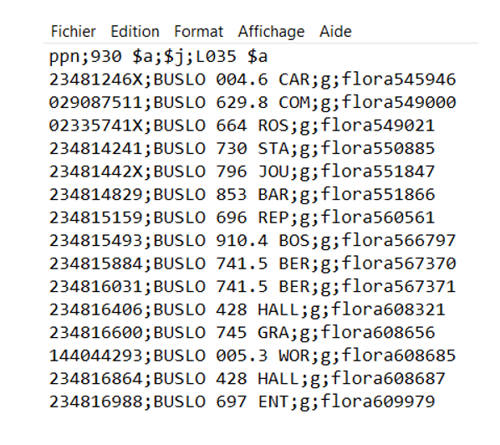
Fichier type : exemplarisation par PPN Fichier valide

Slide 27
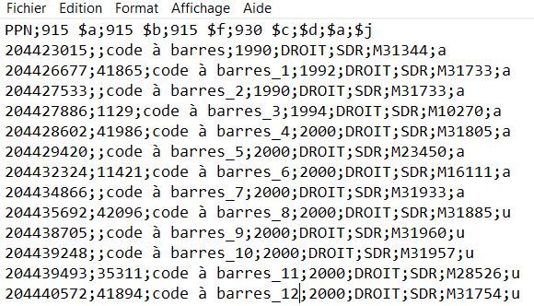
Fichier type : exemplarisation par PPN Fichier invalide
Attention ! ne pas répéter les étiquettes de zones dans la première ligne du fichier, au risque de créer les données en double.

Slide 28
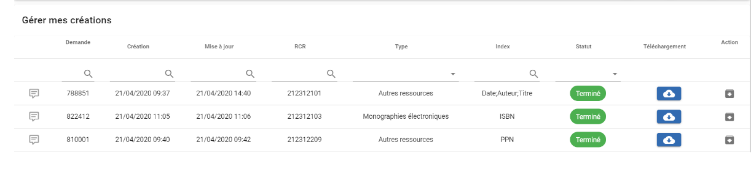
Gérer mes créations
Le tableau de bord présente l'ensemble des demandes de l’utilisateur. Il dispose des fonctionnalités de tri et de recherche par colonne et indique :
le RCR pour lequel l’utilisateur souhaite faire une exemplarisation ;
le type d’exemplarisation ;
l’index de recherche employé ;
la date de création et de dernière modification de la demande ;
le statut de la demande ;
une colonne « Téléchargement » permet la récupération du fichier résultat ;
une colonne « Actions » permet de supprimer ou d’archiver les demandes

Slide 29
Gérer mes créations « archivées »
L’utilisateur peut retrouver ses demandes archivées sur un tableau de bord dédié depuis le menu latéral de l’application
29

Slide 30
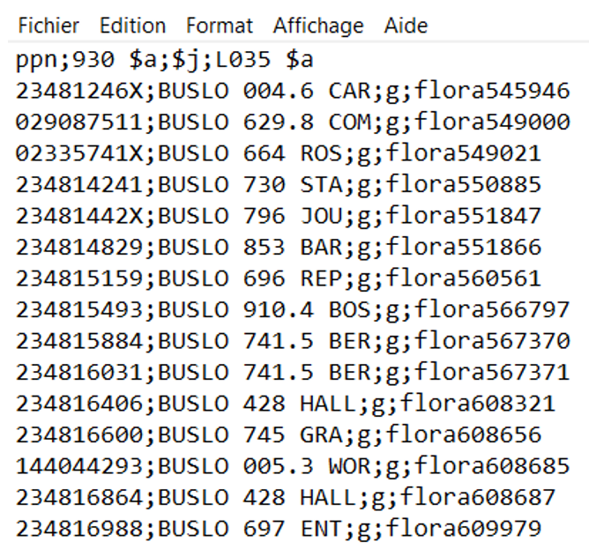
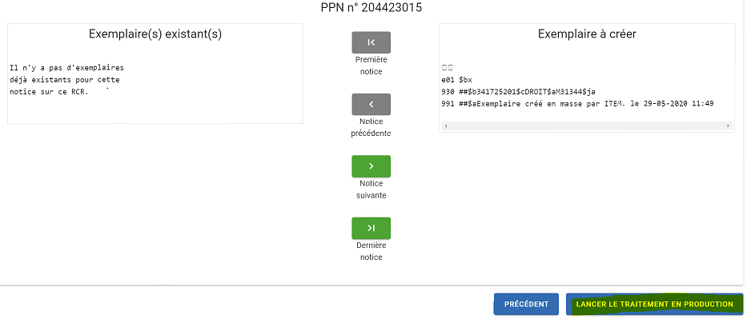
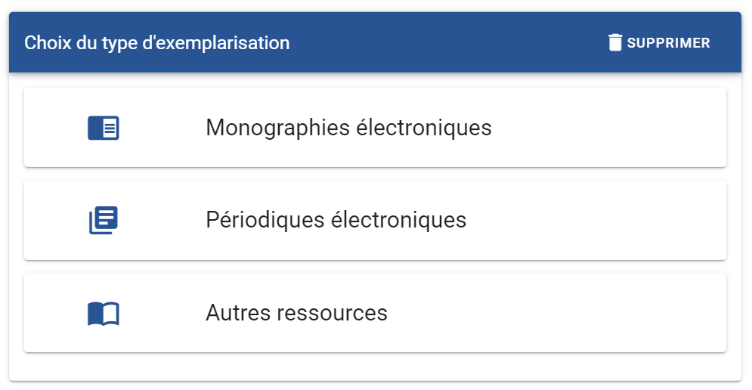
Parcours type dans l’application
1
7
Préparer son fichier
S’authentifier
Sélectionner le service
Choisir le type d’exemplarisation et suivre les étapes
Lancer le traitement en simulation
Lancer le traitement en production
Vérifier le traitement
2
6
3
5
4

Slide 31
Démonstration

Slide 32
Points de vigilance

Slide 33
Impact sur les transferts réguliers
la multiplication des demandes impacte le volume des transferts réguliers qui sont générés au niveau de l'ILN.
Lancement en temps réel sur la base de production sauf pour les requêtes Date;Auteur;Titre
Si le traitement est interrompu (statut « en erreur »), il ne faut pas relancer le traitement en créant une nouvelle demande mais le signaler sur le guichet d’assistance : ABESstp > SudocPro > Exemplarisation en masse.
Actualité d’ITEM :
Lenteurs dues à une configuration technique déficiente : le dysfonctionnement est en cours de résolution.

Slide 34
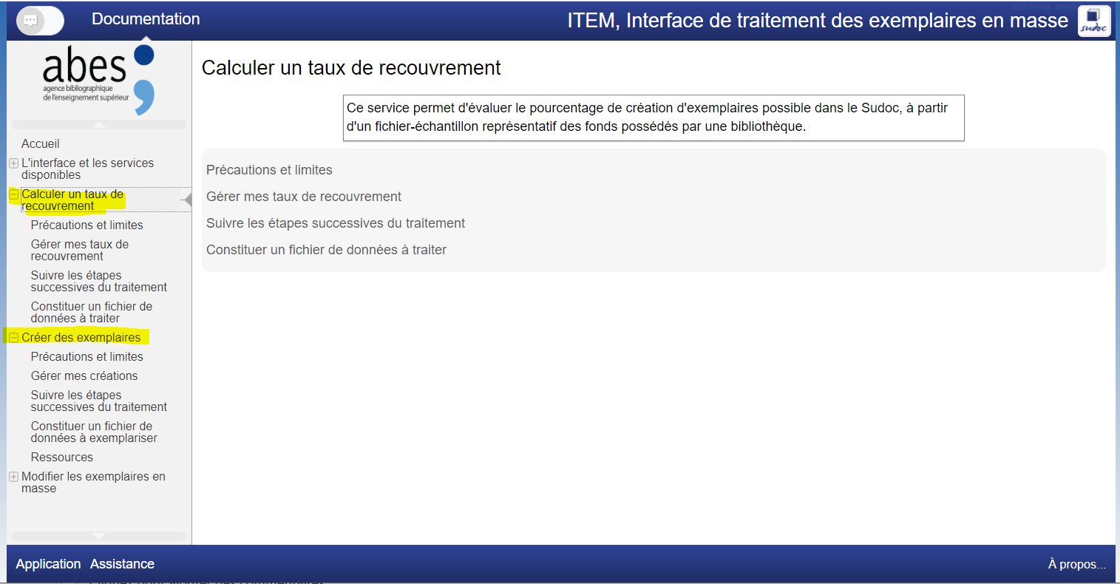
http://documentation.abes.fr/aideitem/index.html
Pensez à consulter l’aide-mémoire pour une prise en main rapide de l’application
Posez vos questions sur le guichet d’assistance : ABESstp > SudocPro > Exemplarisation en masse

Slide 35
Des questions ?

